Slide 2
Jullie zijn ‘dag in dag uit’ bezig kleuters te stimuleren in hun ontwikkeling, hen uit te dagen nieuwe horizonten te verkennen, ze op te voeden tot creatieve, taalvaardige, sociale, zelfredzame, expressieve kinderen
die zich goed in hun vel voelen…

Slide 3
Kunnen wij vanuit ICT jullie daarin helpen en ondersteunen om de ervaringen van kleuters nog te verrijken ?

Slide 4
voorbeeld 1: digitale prentenboeken
kleuters leren beduidend meer nieuwe woorden leren als digitale prentenboeken op een goede, aanvullende manier in de klas of thuis worden gebruikt…

Slide 5
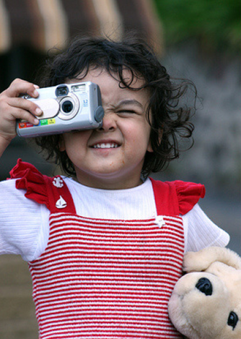
voorbeeld 2:
Klik, klik,
op stap als fotograaf!

Slide 6
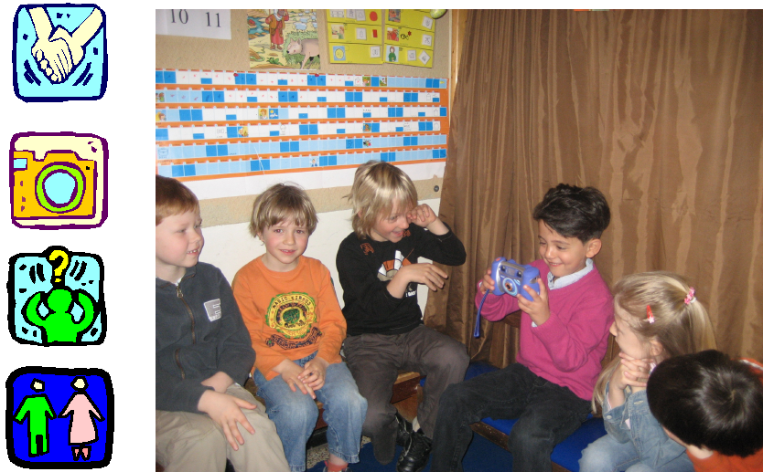
afsprakenkaart

Slide 7
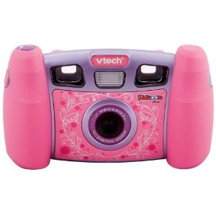

Slide 8
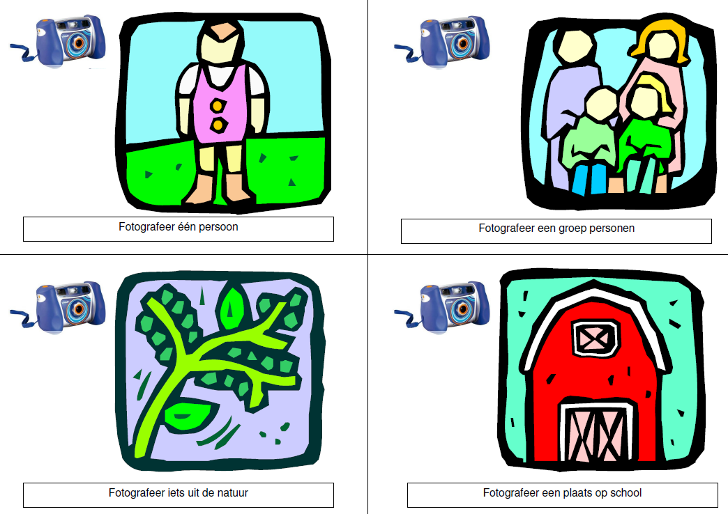
op stap met opdrachtenkaarten

Slide 9
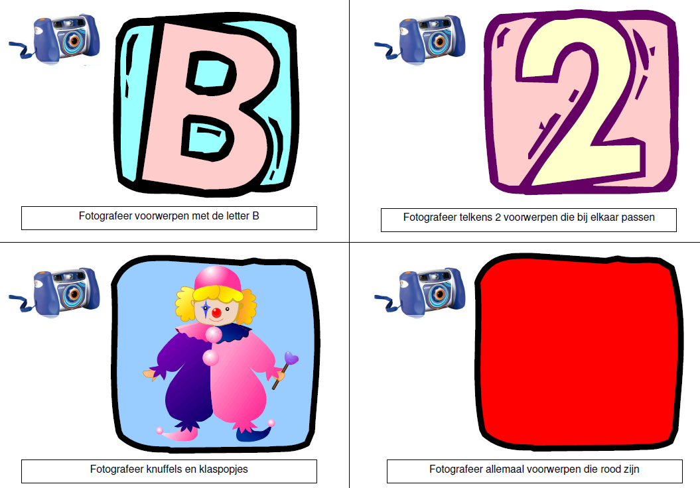

Slide 10
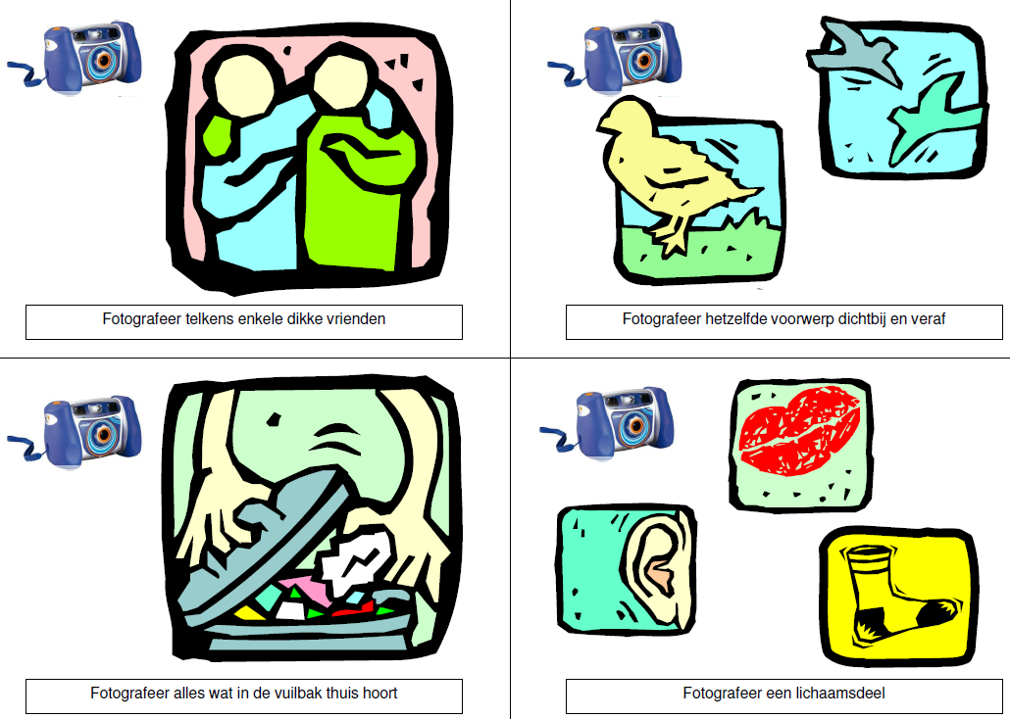

Slide 12
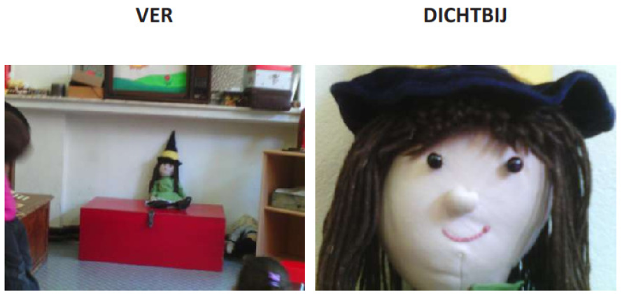
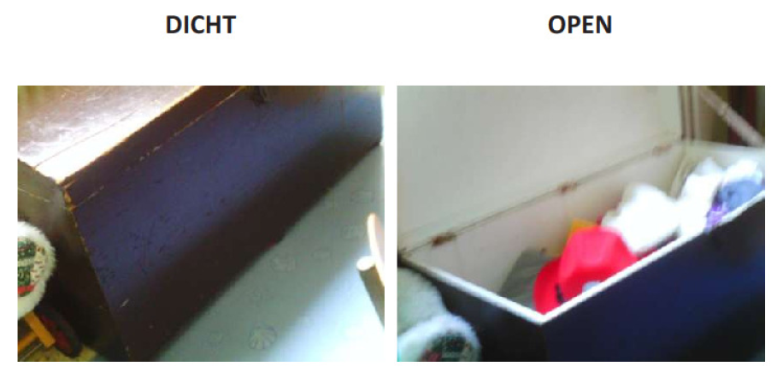

Slide 13
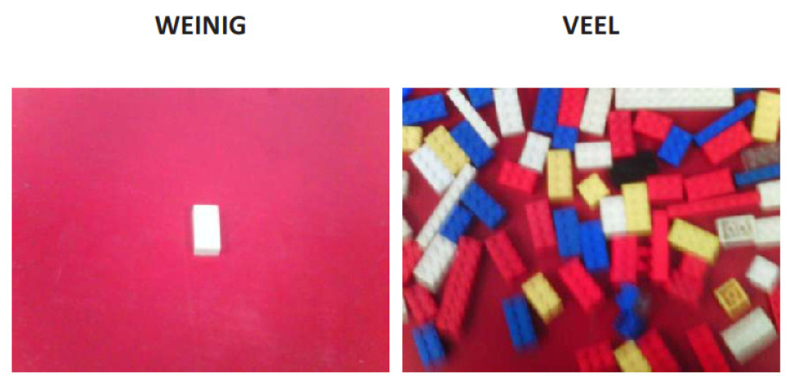
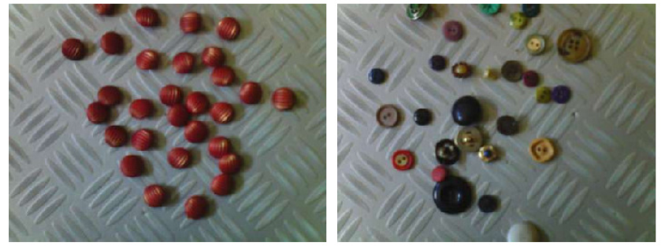
hetzelfde
anders

Slide 14
voorbeeld 3: een verhaal in beeld brengen…

Slide 15
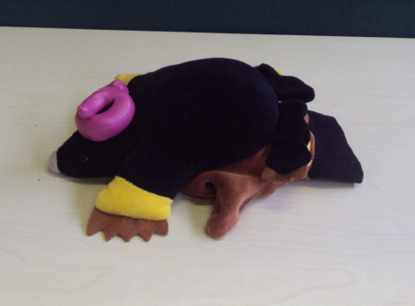
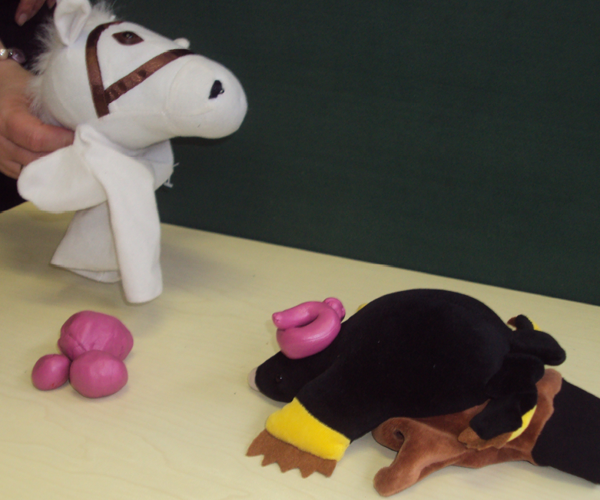
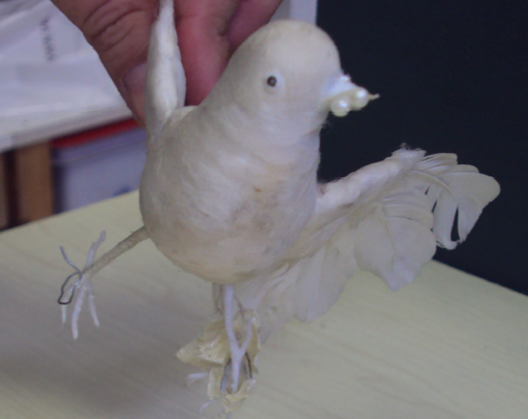

Slide 17
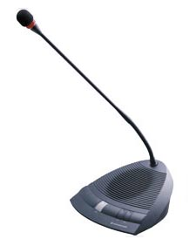
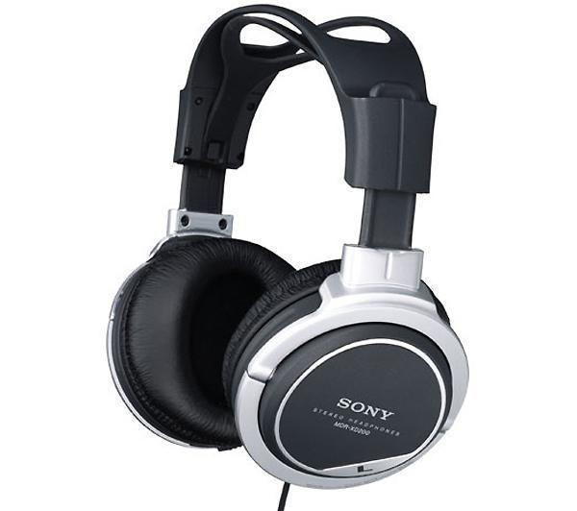

Slide 19
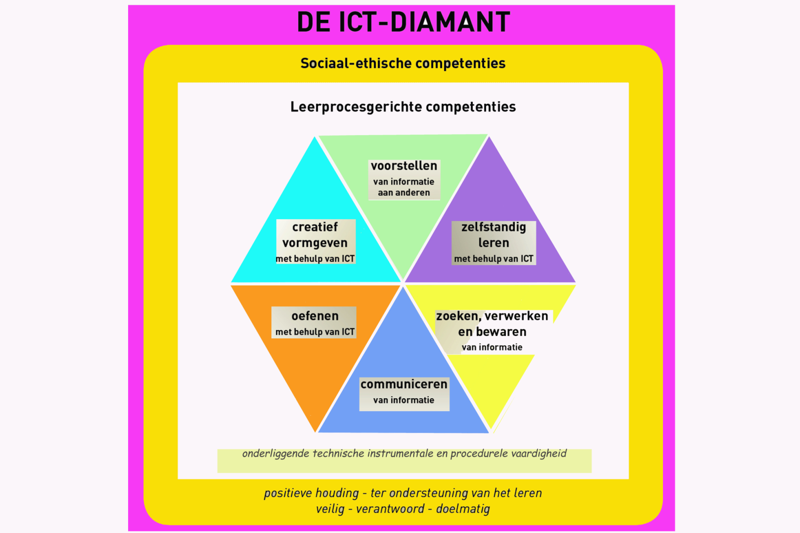

Slide 20
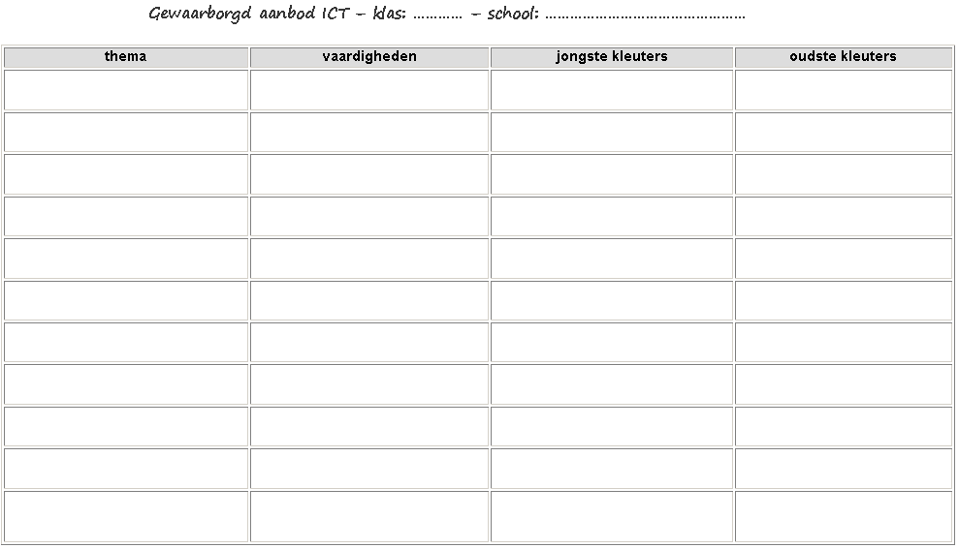
voorbeeld 4, 5, 6, 7, 8, 9, 10, … :
Klik, klik, op stap als fotograaf!
digitaal fototoestel, afsprakenkaart, …
Over een kleine mol die wil weten …
digitaal fototoestel, micro, …
Ziek zijn
digitaal prentenboek
Circus
Tux Paint
Carnaval
Splatsj: hoeden

